Slide 1

AI
מרכז
AI CENETR

Slide 2




למה עכשיו
הסיכון לא לעשות
ציפיות הלקוחות
בשלות וקצב האימוץ
בשלות וקצב האימוץ
פער תחרותי בלתי ניתן לגישור, איבוד רלוונטיות, נתח שוק וצמיחה
הסטנדרט הוא שירות חכם, מהיר ואישי בזמן אמת
מי שמחכה לא יהיה מוכן בזמן
מהפכת ה-GenAI מבשילה בקצב אקספוננציאלי והופכת נגישה לכולם

Slide 3



ואם לא עכשיו
נאבד לקוחות
לא נצליח לגייס
אובדן יתרון תחרותי
Shadow AI
השירות ישחק והלקוחות ילכו
עובדים לא יסכימו לעבוד בחלק מהתפקידים ואחרים לא יסכימו לעבוד בחברה בלי כלים אלו
לאט יותר יקר יותר, יותר טעויות, יותר חזרות, נראה מיושנים אל מול הסטנדרט
שימוש עובדים בכלי AI מתחת לרדאר, בלי אישור, בלי מדיניות ובלי בקרות

Slide 4
למה מרכז AI
סינרגיה ומיצוי משאבים
מהפכה רוחבית בכל החטיבות
טרנספורמציה עסקית, לא פרויקט טכנולוגי
למידה מהירה שכפול הצלחות
ניהול פורטפוליו ותעדוף
ניהול סיכונים ורגולציה

Slide 5

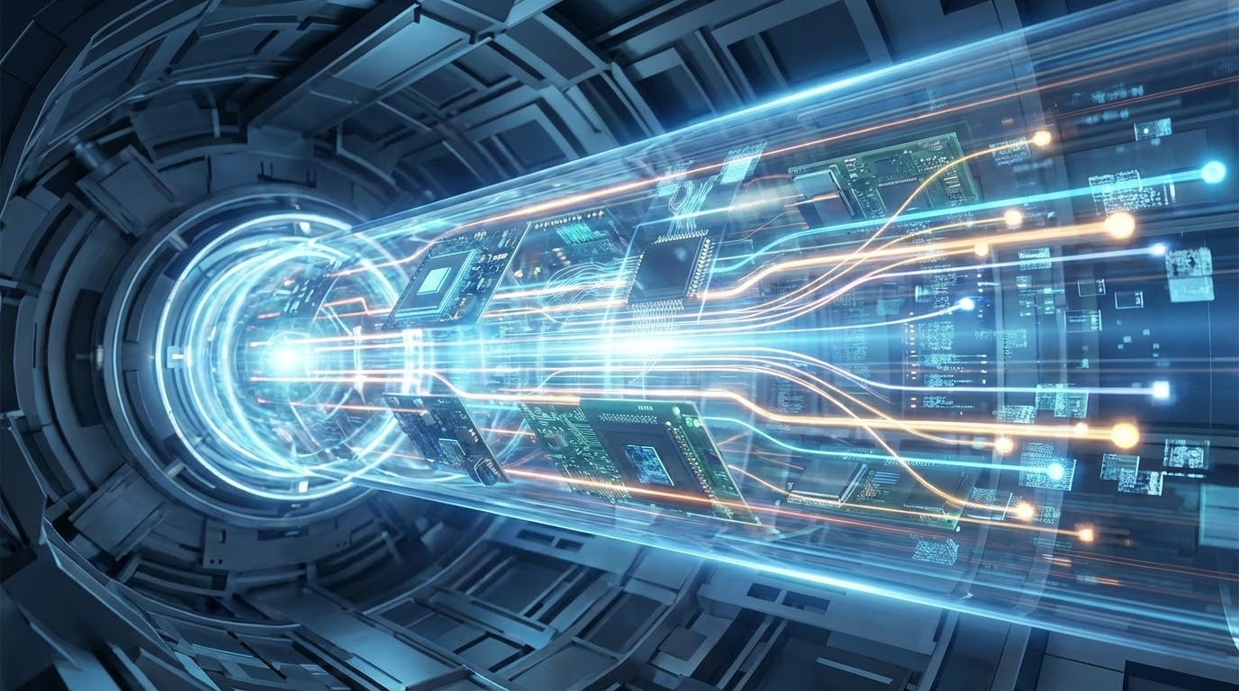
לבנות מבפנים ולהתאים לבחוץ
ציר חיצוני - עוקבים ומגיבים למגמות AI של הלקוחות והמתחרים
ציר פנימי - משפרים תהליכים וחוויית לקוח, ומטמיעים יכולות AI ביחידות

Slide 6


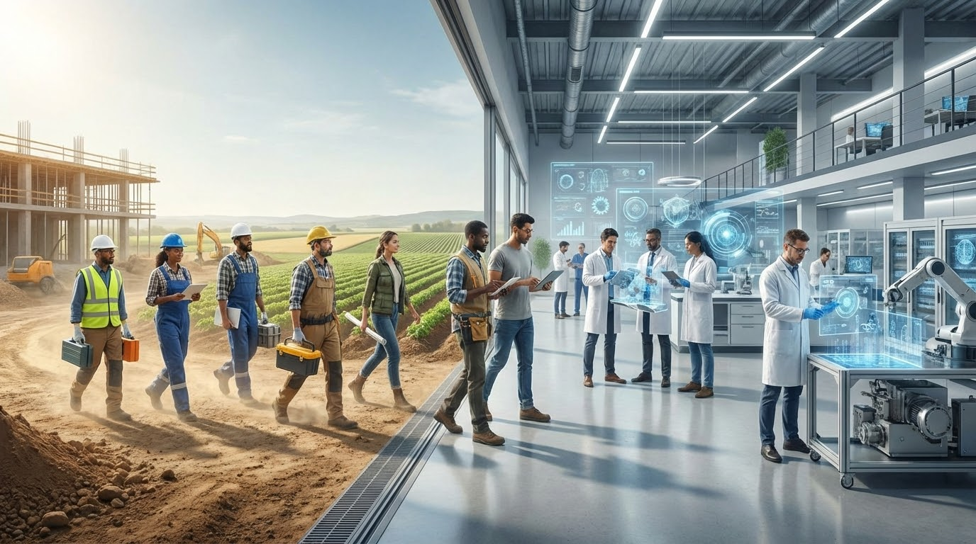

איך זה יעבוד: מרכז הפעלה
העצמת עובדים - בעזרת כלי AI הם יוכלו להתפנות לליבת העבודה ולא למשימות רוטיניות שחוזרות על עצמן
החיבור הקריטי - אנחנו צריכים אתכם להצלחה, ואתם צריכים אותנו כדי להתקדם מהר ובלי להמציא את הגלגל מחדש
אתם - מביאים את הצרכים מהשטח ומובילים את ההטמעה אצלכם בפועל
אנחנו - רואים את התמונה הרחבה, מתעדפים את מה שחשוב, מגדירים כיוון וכללים, תוך ניהול סיכונים ואחריות

Slide 7


Slide 8
תפקיד ותחומי אחריות
איתור כאבים עסקיים בחטיבה ש-AI יכול לפתור
הובלת אימוץ הכלים והתהליכים החדשים אצל עובדי החטיבה
חברות בפורום AI Leads לסינרגיה ולמידה רוחבית
המפתח להצלחה של החטיבות
לא תפקיד טכני אלא סוכן שינוי עסקי-טכנולוגי
גורם מפתח
הגשר בין היעדים העסקיים של החטיבה ליכולות הטכנולוגיות של מרכז ה - AI

Slide 9

תודה

